Slide 1
Пешеходный маршрут р.Халатха-п.Порожистый-р.Бабха
Презентацию выполнила: ученица 10В класса Сальник Полина.

Slide 2

Километраж: 30 км

Slide 3

Продолжительность: 2 дн.

Slide 4
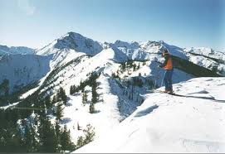
Нитка маршрута: г.Байкальск - р.Харлахта - п.Порожистый - руч.Левый Поперечный (Медвежий) - р.Бабха - пос.Утулик

Slide 5
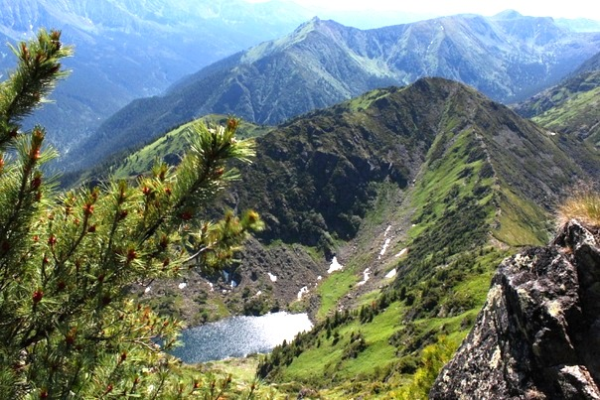
Районы маршрута: хребет Хамар-Дабан

Slide 6
Рекомендации по прохождению маршрута[1]:
Маршрут рассчитан на людей, морально подготовленных к тому, что надо "держаться за скалу руками" – некоторые участки гребня проходятся несложным лазанием по скалам со стлаником.

Slide 7
Рекомендации по прохождению маршрута[2]:
Рекомендуется иметь с собой хотя бы 20-ти метровый кусочек вспомогательной (8 мм) веревки, так как во время дождя или снега, сложность лазательных участков возрастает.

Slide 8
Рекомендации по прохождению маршрута[3]:
Около 6 ходовых часов, начиная с подъема на Харлахтинский хребет и спуска с пика Порожистого, нет возможности пополнить запасы воды. Нужно иметь с собой необходимое количество жидкости.

Slide 9
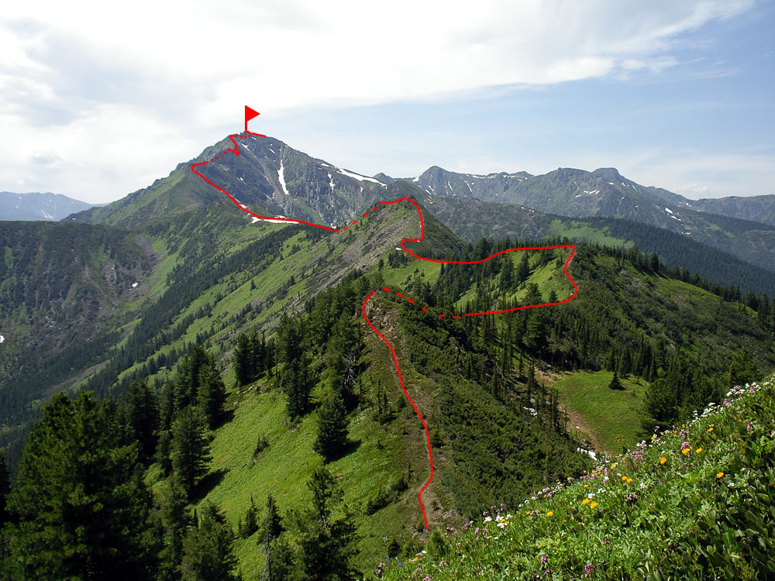
Путь по гребню до пика Порожистый

Slide 10
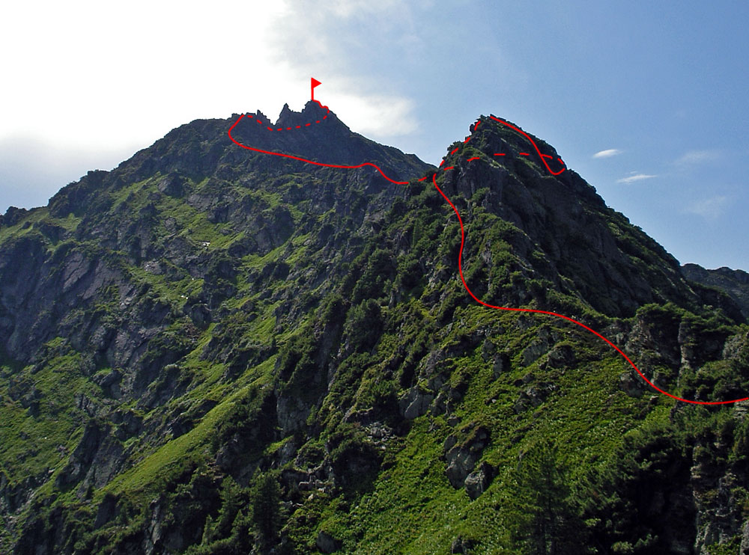
Путь по сложному участку гребня

Slide 11
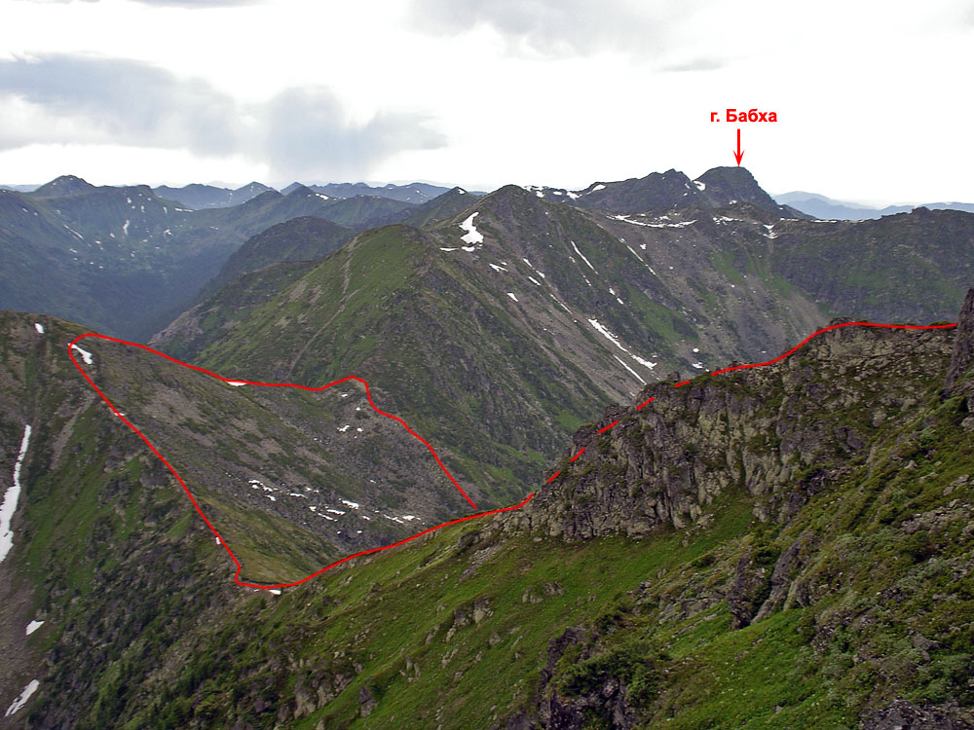
Спуск по гребню с пика Порожистый

Slide 12
http://www.e-reading.club
Источники интернет - ресурсов

Slide 13
Спасибо за внимание

